Slide 1


О работе СПбПУ с фондом содействия развитию малых предприятий в научно-технической сфере. Достижения и перспективы
проф. д.э.н. Соловейчик К.А.
научный руководитель технопарка «Политехнический»

Slide 2

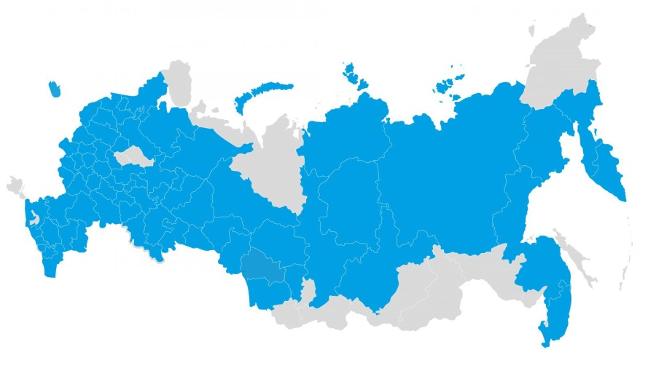
Информация о Фонде
21
За год работы Фонда:
55 000
поступило свыше заявок;
заключено более контрактов;
поддержано более молодых инноваторов;
cоздано более стартапов;
работает региональных представителей.
13 000
12 000
4 500
67

Slide 3
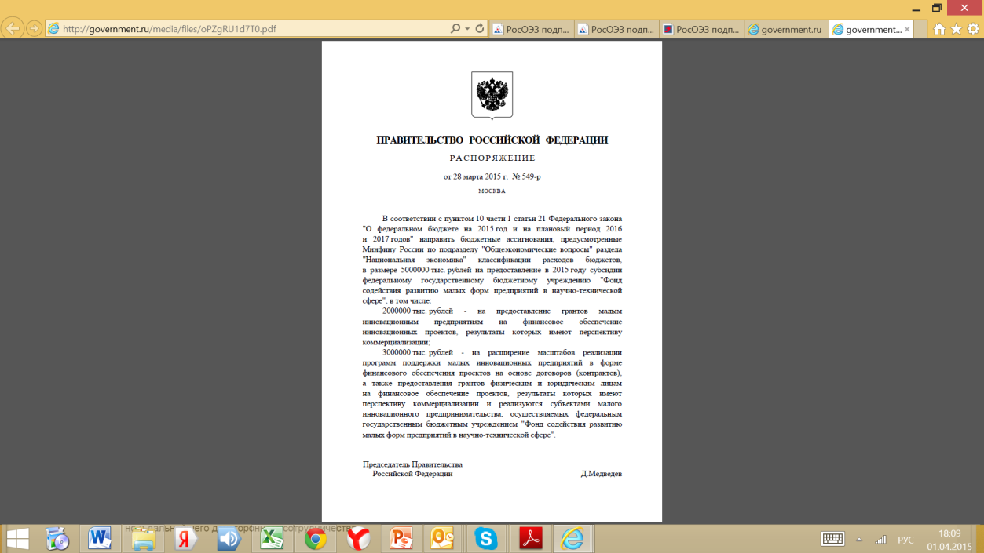
Информация о Фонде
МЛРД.
РУБ
Приоритетные направления:
Информационные технологии
Новые материалы и технологии их получения
Новые приборы
Биотехнологии
Медицина будущего

Slide 4
Информация о Представительстве
С октября 2013 года региональным
представительством Фонда
содействия развитию малых форм предприятий в научно-технической сфере
в Санкт-Петербурге является технопарк «Политехнический» СПбПУ
umnik.fasie.ru/saint_petersburg

Slide 5
Программы Фонда
УМНИК
Вовлечение молодых ученых (до 28 лет) в инновационное предпринимательство.
400 тыс. руб. – 2 года
УМНИК на Старт
Промежуточная программа между УМНИК и СТАРТ. Наличие юридического лица не требуется.
до 1 млн. руб. – 1 год
Старт
Развитие малого бизнеса (требуется юридическое лицо).
Фонд финансирует НИОКР.
Расходы на маркетинг и продвижение должен обеспечить другой инвестор.
до 1 млн. руб. – 1 год
до 2 млн. руб. – 2 год
до 3 млн. руб. – 3 год

Slide 6
Программы Фонда
Коммерциализация
Поддержка малых инновационных предприятий, планирующих создание или расширение производства инновационной продукции.
до 15 млн. руб. – 1 год
Кооперация
Тематики конкурсов формируются по инициативе крупных предприятий (выручка более 800 млн руб.) реального сектора экономики.
Фонд содействия выделяет гранты до 20 млн руб. на НИОКР
Крупная компания вкладывает
до 20 млн руб. в коммерциализацию результатов НИОКР.
до 20 млн. руб. – до 2 лет

Slide 7





Программы Фонда
Развитие
Предусматривает финансирование предприятий, выпускающих продукцию, но ощущающих необходимость проведения дополнительных НИОКР, позволяющих повысить эффективность работы путем диверсификации своего производства или снижения издержек за счет внедрения новых технических решений
до 15 млн. руб.
Интернационализация
Оказание прямой финансовой поддержки малым инновационным предприятиям, реализующим проекты по разработке и освоению новых видов наукоемкой продукции и технологий на основе принадлежащей этим предприятиям или государственным научным организациям интеллектуальной собственности, вводимой в хозяйственный оборот
до 15 млн. руб. – до 2 лет

Slide 8
Программы Фонда
МОСТ
Обучение:
1. Естественнонаучные лабораторные комплексы.
2. Оборудование для развития технологических умений и навыков.
3. Разработки для предметных областей.
Модернизация Образования
Современными Технологиями
Здоровье:
1. Кабинет психолога.
2. Питание учащихся.
3. Медицинский кабинет.
4. Спортивный зал и спортплощадка.
Оснащение:
1. Информационный центр (библиотека).
2. Разработки в области оснащения школьных помещений.
3. Системы поддержки образовательного процесса.
Инфраструктура:
1. Безопасность.
2. Новые материалы.
3. Ресурсосберегающие технологии.
4. Инженерные системы и телекоммуникации.

Slide 9
Результаты работы представительства
1. Сформирован новый экспертный совет (58 экспертов)
2. Разработана новая система отбора и подготовки проектов
3. Разработаны новые форматы отборочных мероприятий
4. Расширен список университетов-партнеров (18 в 2013 г. и 26 в 2015)

Slide 10
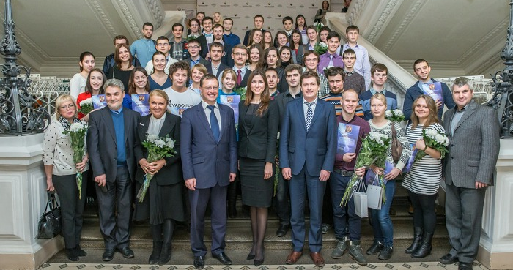
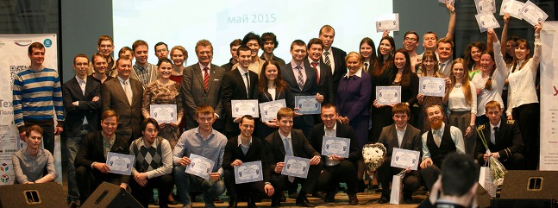
УМНИК
Финалы | Победителей (всего) | Победителей (СПбПУ) | Сумма, млн. руб. (СПбПУ)
Осенний финал 2013 | 40 | 6 | 2,4
Весенний финал 2014 | 40 | 12 | 4,8
Осенний финал 2014 | 41 | 8 | 3,2
Весенний финал 2015 | 40 | 7 | 2,8
Итого: | 161 | 33 | 13,2

Slide 11
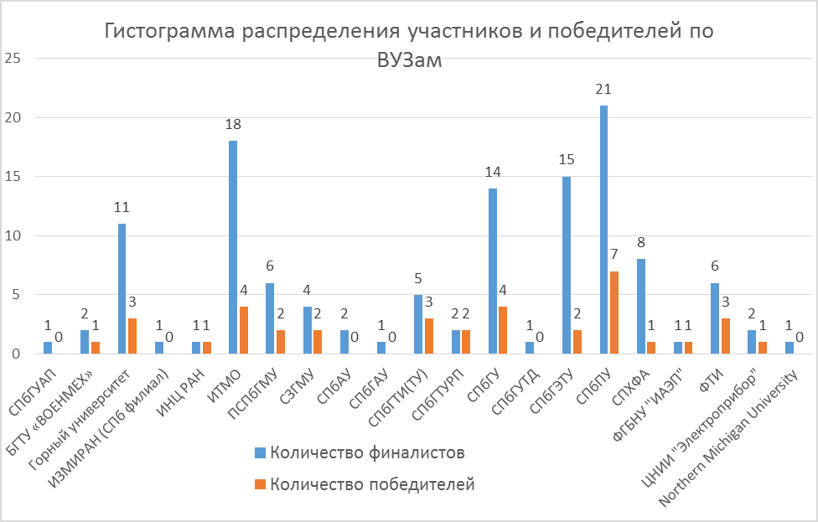
УМНИК

Slide 12
УМНИК (отбор)
Годы | Кол-во проведенных конференций/ полуфиналов, шт.
 | Всего | СПбПУ
2013 | 25 | 5
2014 | 33 | 6
2015 весенний финал | 16 | 2
2015 осенний финал (план) | 18 | 4
График мероприятий для осеннего финала:
до конца июня – аккредитация полуфиналов
с 15 окт. по 23 ноября проведение школы УМНИК
до 23 ноября – проведение полуфиналов
до 25 ноября – предоставление презентации финалистами
7-11 декабря – финал

Slide 13
УМНИК
(подготовка и обучение)
Образовательные мероприятия (для всех):
Весна - IV Научно-практическая школа для молодежи «Методология и организация инновационной деятельности». 8 занятий с 18.30 до 21.00.
Осень - V Научно-практическая школа для молодежи «Методология и организация инновационной деятельности». 8 занятий с 18.30 до 21.00.
Консалтинговые мероприятия (только для СПбПУ):
Тренинги для финалистов конкурса УМНИК
Планируемые мероприятия (для всех):
Организация участия проектов на выставке Петербургского международного инновационного форума 7-9 октября 2015 (как проектов СПбПУ, так и финалистов конкурса УМНИК в СПб)

Slide 14
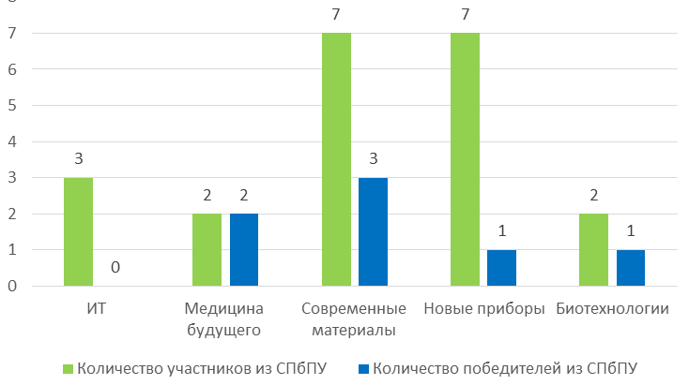
УМНИК
(результаты по СПбПУ)

Slide 15
УМНИК
(результаты по СПбПУ)
  Из СПбПУ представлено больше всего участников по сравнению с другими ВУЗами – 21 участник из 137 (15%).
  СПбПУ получил больше всего грантов по сравнению с другими ВУЗами – 7 грантов из 40 (17,5%).
  Участники из СПбПУ представили проекты во всех номинациях конкурсах.
  Участники из СПбПУ получили гранты в 4 номинациях из 5, в которых представили проекты.
  Высокие результаты показали участники из СПбПУ в номинации «Современные материалы» - получено 3 грантов из 7.
  Наиболее активное участие Институт физики, нанотехнологий и телекоммуникаций и Институт металлургии, машиностроения и транспорта. Принимают участие студенты Институт компьютерных наук и технологий и Институт прикладной математики и механики. Студентов из других институтов в 2014 и 2015 году не было.

Slide 16
СТАРТ
Год | Победителей (всего) | Победителей (СПбПУ) | Сумма, млн. руб. (СПбПУ)
2013 | 36 | 0 | 0
2014 | 64 | 1 | 1
2015 | 37 | 0 | 0
Итого: |  | 1 | 1

Slide 17
Предложения
Оказать содействие в распространении информации о программах Фонда в институтах
Назначить ответственных от института по работе с представительством Фонда и технопарком
Предоставить информацию о проектах института, имеющих потенциал коммерциализации
Сотрудникам Технопарка «Политехнический» оказать консультационную помощь по оформлению заявок для участия в Программах Фонда.

